Slide 1

Tekniske tjenester

Slide 2

Enhet for tekniske tjenester
Enhet for tekniske drift har følgende ansvarsområdet i Sør Varanger kommune
  Forvaltning, Drift og vedlikehold av kommunale bygg (FDV)
  Prosjekt - nybygg
  Vann, Avløp og Renovasjon (VAR)
  Kommunale veier
  Renholdstjenester

Slide 3
FDV – Forvaltning, drift og vedlikehold
Ansvar for Forvaltning, Drift og Vedlikehold på SVK’s bygningsmasse
  Ca.67.000 m² bygningsmasse i porteføljen
  Fordeler seg på adm. bygg, skoler, barnehager, helsebygg, kulturbygg, kommunale bygg for utleie
  15 ansatte inkludert administrasjon (avd. leder, ingeniør og tekniker) og byggdriftere
Notes:
Planlegging for forvaltning, drift, vedlikehold og utvikling
Garantioppfølging
Anskaffelser
Oppfølging av rammeavtaler

Slide 4

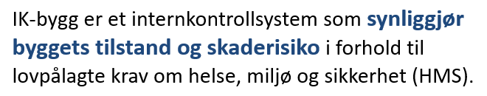
IK Bygg – HMS og FDV oppfølging
Tilsyn:
Lover og forskrifter:
Arbeidstilsynet
Helsetilsynet
Branntilsynet
el-tilsynet
forurensingstilsynet
Bygningstilsynet
Fylkesmannen
Internkontrollforskriften
Opplæringsloven
Lov om helsetjenesten
Forskrift om miljørettet helsevern i barnehager og skoler
Arbeidsmiljøloven
Byggherreforskriften
Forurensningsloven
Sikkerhetsforskriften for lekeplassutstyr
Lov om tilsyn med elektriske anlegg og elektrisk utstyr
Lov om brann og eksplosjonsvern
Bygningsloven og Teknisk forskrift (TEK)
Kommuneloven
Forskrift om årsbudsjett, regnskap og årsberetning
Myndigheter som fører tilsyn med at kommunen følger reglene.

Slide 5
FDV bygg – fokus fremover
Strategisk planverk
  Energiplan (energieffektivisering, innovative løsninger lys og varme)
  Langtidsplaner for vedlikehold – synliggjøre behov
  Hva gjøres med bygg som «legges ned»?
Bygge opp intern fagkompetanse
  Mer kvalitet i drift og vedlikehold
  Bedre planlegging og oppfølging

Slide 6
Prosjekt – Nybygg
Tidligere/pågående
Behov
Prosjektleder for alle nybygg og store renoveringer
  Sandnes og Bjørnevatn skole med Nybrottsveien renovering
  Skytterhusfjellet bo- og avlastningssenter
  Kirkenes barnehage
  Ombygging legesenteret
  Kirkenes skole
  Skytterhusfjellet boligfelt
  Barentsbadet
  Barentshallen
Helsebygg
Ventilasjon rådhus vs nytt bygg?
Flyktningboliger?
Videre utbygging Skytterhusfjellet boligområde
Boliger i sentrum
Næringsarealer
Beredskapens hus Sør-Varanger?
  Brannstasjon
  110 sentral
  Ambulanse
  Politi?
  Sivilforsvaret
  Vann- og avløp
  Vei
Notes:
Sårbar med bare 1 stilling. Vært nødt til å avvente med KKN Bhg til ny på plass.
Meget viktig avdeling. Avgjørende for å tilrettelegge for FDV og kvalitet i byggene. Viktig med intern kompetanse for å få eierforhold, samhandling og god oppfølging fra BH siden

Slide 7
Prosjekt – Politisk behandling
Alle større prosjekter og renoveringer behandles som del av budsjettet eller som egne saker i kommunestyret
  Plan og byggekomite
  Type anbudskonkurranse/anskaffelse

Slide 8
VAR – Vann, avløp og renovasjon
12 ansatte. Driftspersonell og ingeniører, samt merkantil
Vaktordning for VA-vakt
Vann, avløp og renovasjon finansieres som selvkost. Det vil si at brukerne betaler kommunale avgifter for å få levert tjenestene.
103 km Vannledning og 94 km avløpsledning
Hovedplan vann og avløp straks klar.
Behov for renovering på rør = behov for ingeniør(er) til prosjektledelse!

Slide 9
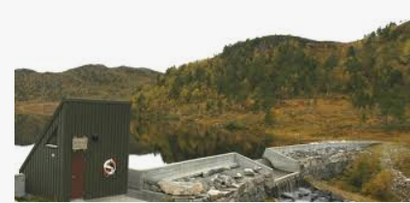
VAR – Ansvar
All kommunal vanntilførsel og infrastruktur
  Prøvetakning og analyser ihht. planer
  Overvåkning
  Reparasjoner, vedlikehold og utvikling
  Rapportering
All kommunale avløpssystemer
  Overvåkning
  Reparasjoner, vedlikehold og utvikling
  Rensing av kloakk
  Rapportering
All kommunal renovasjon
  Kommunen er del av et interkommunalt selskap (ØFAS) som har som oppgave å utføre kommunens plikter når det kommer til renovasjon
Notes:
Mattilsynet er tilsynsmyndihet på drikkevann.
Statsforvalteren på avløp.
Kommunelegen følger opp vedlikeholdsplaner og blant annet badevannsprøver o.l. K.legen skal også ha melding ved feil på drikkevannet.
Krav til kommunale VA anlegg stilles i Plan- og bygningsloven, Byggteknisk forskrift, Lov om kommunale vass- og avløpsanlegg, Forurensningsloven, Forurensingsforskriften, avløpsdirektivet, Vannforskriften, vanndirektivet, Drikkevannsforskriften, Vannressursloven, Matloven, Gjødselsvareforskriften, og Lov om helsemessig og sosial beredskap bla.
I tillegg kommer andre lover inn ved drift og investering som LOA/FOA, AML, oreigningsloven, internkontrollfroskriften, folkehelseloven, miljøinformasjonsloven, produktkontrolloven

Slide 10
Vei
Forvalter, drifter og vedlikeholder kommunens veikapital
  Veieier og veimyndighet for kommunale veger
  163 km vei i hele kommunen. Gjenanskaffelsesverdi på om lag 920 millioner.
  Hovedplan vei og trafikk, utkast klart
8 ansatte (6 på drift, hvor av 1 driftsingeniør), 2 ingeniører i administrasjonen. Teknisk leder er også avdelingsleder på vei.
Brøytevaktordning på vinteren
  KKN sentrum og Bugøynes
Forvalter vinterdriftskontrakter og rammeavtaler
Vedlikeholdsplanlegging og veimyndighet
Notes:
Har vært Utfordrende å beholde ingeniører, først og fremst grunnet lønn. Mye utskiftning fører til ineffektivitet. Har hatt fokus på å få opp lønn for ingeniører. Selv om vi ennå ligger noe under stat og privat sektor ser det ut til at arbeidsstokken på ing.siden har stabilisert seg. Det er bra.

Slide 11
Vei – Administrasjon
Økonomi og budsjett
Kontraktsstyring/oppfølging
Prosjekt og byggeledelse
Utredninger og samhandling med andre avdelinger
Vegmyndighet (lovpålagte oppgaver)
  Skiltvedtak
  Arbeidsvarsling
    Tilsyn
  Gravemeldinger
    Gravekontroll
Saksbehandling
  Søknad om avkjørsel
  Dispensasjon fra byggegrense
Vedlikeholdsplanlegging
  Veidekke
  bruer
Strategisk planlegging (kommunedelplan). Ut på høring i nær fremtid
Trafikksikkerhetsplan
  Søke midler
Trafikksikkerhetsarbeid
Rapportering
Byutviklingssamarbeid med P/U Befaringer
Samhandling med andre aktører. SVV, NVE, Fylket etc.
Dokumentasjon
Notes:
Vegjuss! MYE SAKSBEHANDLING!!
Store utfordringer med villfyllinger. Avklare grenseskille mellom vei og plan med miljø
Ulovlighetsoppfølging på jobber uten godkjenning etter ledningsforskriften og skiltforskriften. Manglende sikring og skilting. Veldig tidskrevende.

Slide 12
Vei - drift
Sommervedlikehold
Vinterdrift
Inspeksjon/oppsyn
Klagebehandling
Oppfølging av vegvedlikehold (kontraktører)
Oppfølging av skiltvedtak og trafikkhåndtering
Oppfølging av skader på veielementer
Vegetasjonsrydding og beskjæring
Feiing/renhold
Søppeltømming
Rens av sandfang/sluk/stikkrenner
Høvling
Vegdekkefornying grusveg
Salting
Merking/skilting
Skadeforebygging vegdekke, lapping
Vedlikehold maskiner og verksted
Div. festival og arr. arbeid (KKN dager, ARN)
Grøfterensk (kontraktør)
Gatelys (kontraktør)
Inspeksjon/oppsyn
Klagebehandling
Oppfølging av vegvedlikehold (kontraktører)
Oppfølging av skiltvedtak og trafikkhåndtering
Snøbrøyting (beredskap)
Vårløsning
Oppfølging av vegvedlikehold (kontraktører)
Snø- og isrydding
Høvling
Strøing
Skilting/merking
Opptining stikkledninger/grøfter
Varmekabler
Finnmarksløpet + div. forespørsler
Vedlikehold maskiner og verksted
Brøytestikker (kontraktør)
Gatelys (kontraktør)
Notes:
Henger igjen, også politisk og administrativt at vei også har hatt park og idrett. Dette er overført til BHKF i 2013. Ennå mange saker som faller mellom to stoler. Min bønn er at formålet, mandatet og ansvarsforholdet til Barentshallene på park spesielt, klargjøres av kommunestyret og styret i BHKF. Det vil føre til mer effektivitet, og ikke minst skape forståelse for hva innbyggere kan forvente.
Uklare ansvarsforhold på drift av gatelys på europa, riks og fylkesveier. Blir omtalt i ny hovedplan med retningslinjer.
De mest sentrale lovene vei-avdelingen må forholde seg til er:
Forvaltningsloven
Offentlighetsloven
Plan- og bygningsloven
Veglova
Vegtrafikkloven
Naboloven
Forurensingsloven
Oreigningsloven
Politiloven
Energiloven
El-tilsynsloven
Alle disse har i tillegg tilhørende forskrifter.

Slide 13
Renholdstjenester
34 årsverk
Renhold av skoler, barnehager, adm.bygg, helsebygg, kino, bibliotek, innleide kontorer
42 bygg totalt
1 x Avdelingsleder, 4 x Renholder 1, renholdere
Renhold etter kalkulerte renholdsplaner
  Teller m2 og minutter
Notes:
Innkjøp og anskaffelser fellesnevner for alle avdelinger

Slide 14
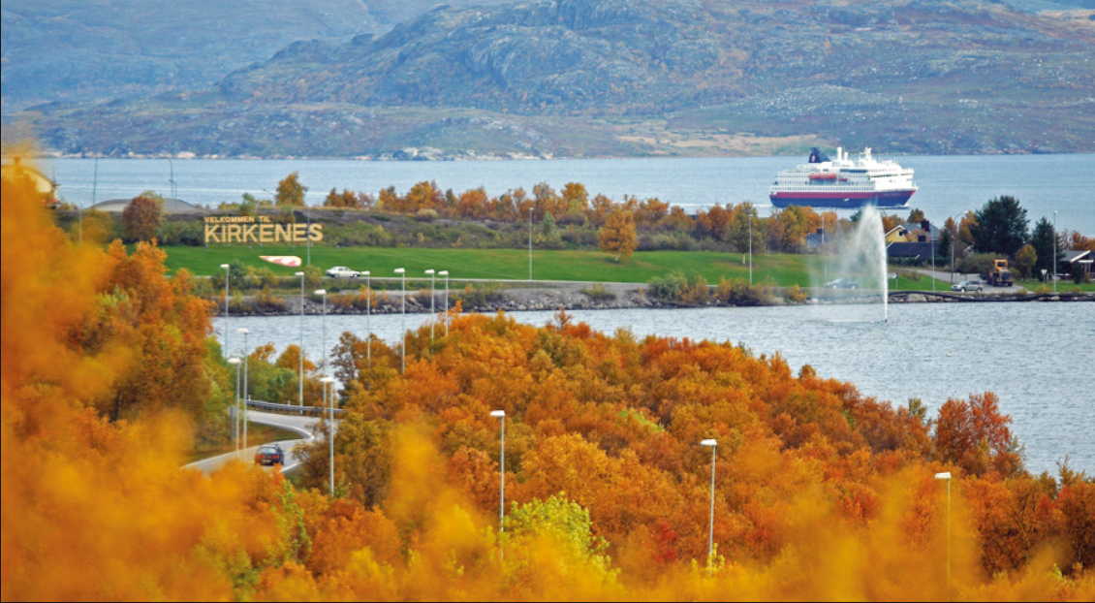
Takk for oppmerksomheten
Notes:
Takk for oppmerksomheten ☺

